Slide 1


Lebka a končetiny obratlovců
Tematická oblast | Biologie – biologie živočichů
Datum vytvoření | 10. 10. 2012
Ročník | 3. ročník čtyřletého G a 7. ročník osmiletého G
Stručný obsah | Prezentace je určena k doplnění a procvičení fylogeneze kosterní soustavy - lebka a končetiny obratlovců.
Způsob využití | Postupně procházíme listy prezentace . Úkoly pro samostatné procvičení jsou součástí prezentace.
Autor | RNDr. Ilona Houšková
Kód | VY_ 32_ INOVA CE_ 32_BHOU09
Gymnázium a Jazyková škola s právem státní jazykové zkoušky Zlín

Slide 2
Lebka
Tvoří ochranné pouzdro pro mozek, kostru ústního ústrojí.
Vzniká z párových chrupavek kolem struny, z přeměněných chrupavek žaberních a osifikací vaziva (ploché kosti).
Na lebce je:
mozková část (neurocranium)
obličejová část (viscerocranium).

Slide 3
Lebka
Hlavní kosti neurocrania: týlní, temenní, čelní, spánková, čichová, klínová.
Hlavní kosti viscerocrania: slzní, jařmová, nosní, kosti patrové, kost radličná, horní a dolní čelist, jazylka.
Kosti obličejové části vznikají přeměnou chrupavčitých žaberních oblouků.

Slide 4
Řešte úkoly:
Úkoly
Vyjmenujte základní čísti lebky (i latinský název).
Vyber kosti obličejové části: slzní, týlní, horní a dolní čelist, temenní, jařmová, nosní, čelní, jazylka, spánková, čichová, klínová, kosti patrové, kost radličná.
Řešení
Jsou to mozková část (neurocranium) a obličejová část (viscerocranium).
Jsou to kost slzní, jařmová, nosní, kosti patrové, kost radličná, horní a dolní čelist, jazylka.

Slide 5
Končetiny
Vyvinuly se z párových kožních řas (metapleur), které se objevily poprvé u bezlebečných.
Později se vytvořilo několik párových ploutví, ty se později zredukovaly na dva páry.
U suchozemských obratlovců vznikly různé typy končetin.
Z břišních ploutví to byly končetiny kráčivé (zadní nohy), z prsních se vyvíjely přední nohy a z těch někdy křídla (ptakoještěři, ptáci, netopýři) nebo ruce (primáti).

Slide 6
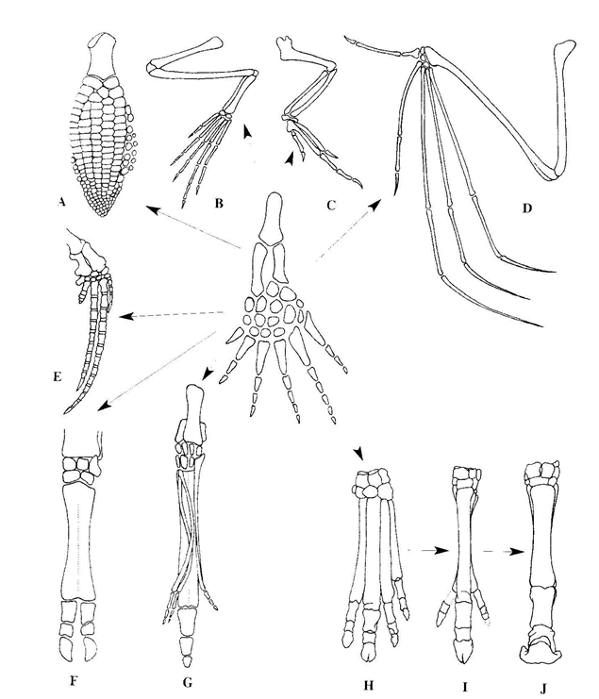
Končetiny čtyřnožců
A – druhotná ploutev
B – zadní končetina žab
C- křídlo ptáků
D – křídlo letounů
E – přední končetina kytovců
F – končetina sudokopytníka
G – končetina klokana
H – J – vývoj končetiny lichokopytníků (J – kůň)
Obr. 1

Slide 7
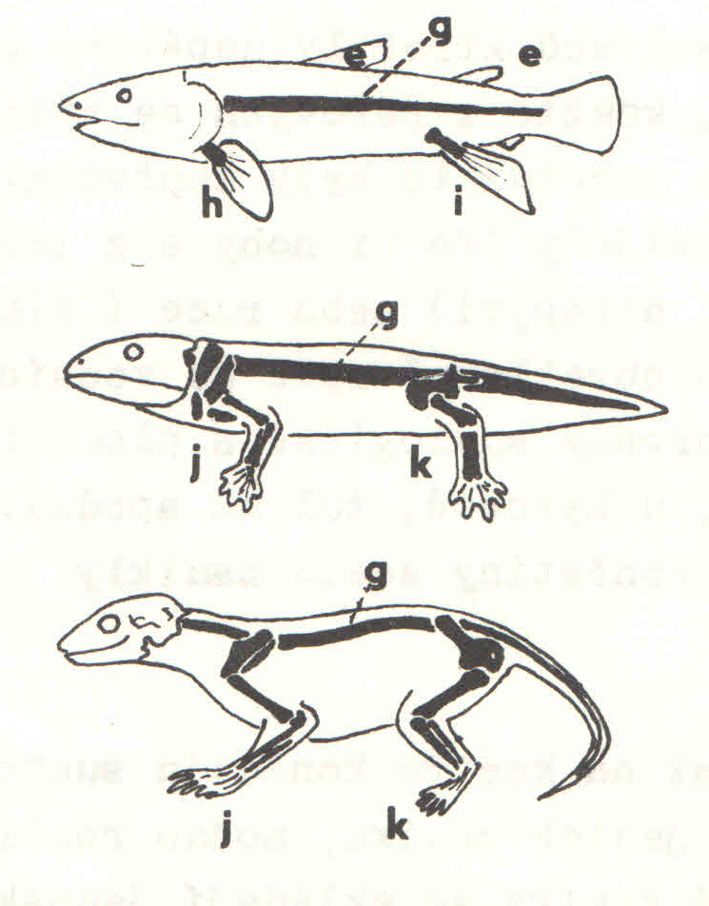
Vývoj končetin obratlovců
Popis obrázku:
e) hřbetní ploutve
g) kostěná páteř
h) prsní a i) břišní párovitá ploutev se základem končetinových pásem
j) a k) přední a zadní končetina suchozemských obratlovců
Obr. 2

Slide 8
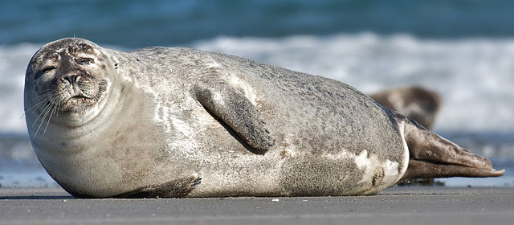
Končetiny
Při návratu některých vyšších obratlovců zpět do vodního prostředí se měnily jejich nohy v orgány analogické s ploutvemi ryb (např. vyhynulý ryboještěři, kytovci, tuleni).
Obr. 3

Slide 9
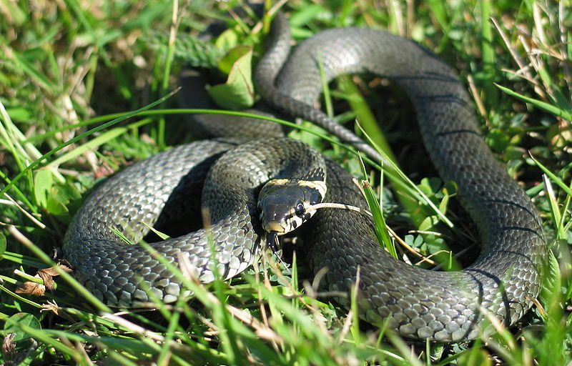
Končetiny
U některých suchozemských obratlovců končetiny zcela zanikly (např. u hadů, červořů aj.).
Obr. 4

Slide 10
Řešte úkol:
Úkol
Urči která písmena označují končetinu kytovců, žab, sudokopytníka a ptáka.
Řešení
Končetinu kytovců - E, žab - B , sudokopytníka – F a ptáka - D.

Slide 11
Informační zdroje
KUBIŠTOVÁ, Iva; JŮVOVÁ, Alena. Přehled zoologie. Brno: Paido, 1984, ISBN 80-901737-4-8.
ALTMANN, Antonín; KUBÍKOVÁ, Marie, Biologický náčrtník – zoologie. Praha: SPN, 1971.
KNOZ, Jan. Obecná zoologie II. Praha: SPN, 1979, ISBN 17-117 79.
SMRŽ, Jaroslav; HORÁČEK, Ivan; ŠVÁTORA, Miroslav. Biologie živočichů. Praha: Fortuna, 2004, ISBN 80-7168-909-2.
Obr. 2: převzato z KNOZ, Jan. Obecná zoologie II. Praha: SPN, 1979, ISBN 17-117 79.
Obr. 1: převzato z SMRŽ, Jaroslav; HORÁČEK, Ivan; ŠVÁTORA, Miroslav. Biologie živočichů. Praha: Fortuna, 2004, ISBN 80-7168-909-2.
Obr. 3 : TREPTE, Andreas. http://commons.wikimedia.org [online]. [cit. 10.10.2012]. Dostupný podle licence Creative commons na WWW: <http://commons.wikimedia.org/wiki/File:Common_Seal_Phoca_vitulina.jpg?uselang=cs>.
Obr. 4: LARSAEUS, Karl. cs.wikimedia.org [online]. [cit. 8.9.2012]. Dostupný podle licence Creative commons na WWW:http://cs.wikipedia.org/wiki/Soubor:Natrix_natrix_%28Karl_L%29.jpg>.

